Slide 1
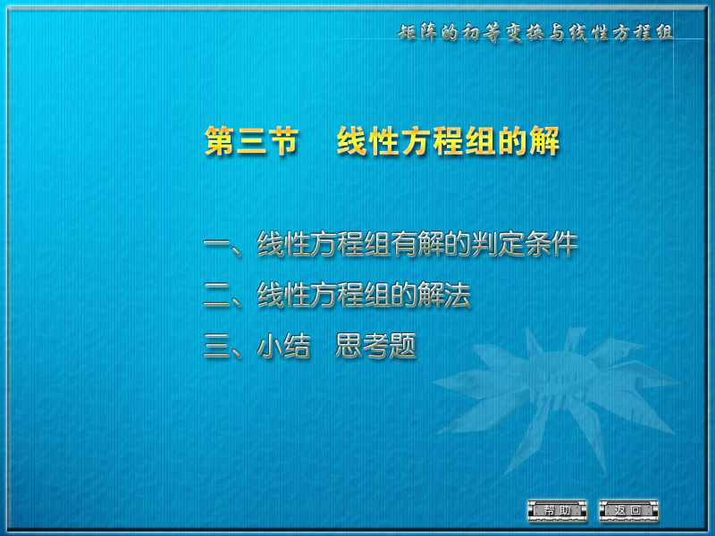

Slide 2
一、线性方程组的表达式
一般形式
向量方程的形式
方程组可简化为 AX = b ．
增广矩阵的形式
向量组线性组合的形式

Slide 3
二、线性方程组的解的判定
m、n 不一定相等！
设有 n 个未知数 m 个方程的线性方程组
定义：线性方程组如果有解，就称它是相容的；如果无解，
就称它是不相容的．
问题1：方程组是否有解？
问题2：若方程组有解，则解是否唯一？
问题3：若方程组有解且不唯一，则如何掌握解的全体？

Slide 4
定理：n 元线性方程组 Ax = b
无解的充分必要条件是 R(A) < R(A, b)；
有唯一解的充分必要条件是 R(A) = R(A, b) = n ；
有无限多解的充分必要条件是 R(A) = R(A, b) < n ．
分析：只需证明条件的充分性，即
R(A) < R(A, b) 无解；
R(A) = R(A, b) = n 唯一解；
R(A) = R(A, b) < n 无穷多解．
那么
无解 R(A) < R(A, b) ；
唯一解 R(A) = R(A, b) = n ；
无穷多解 R(A) = R(A, b) < n ．

Slide 5
证明：设 R(A) = r ，为叙述方便，不妨设 B = (A, b) 的行最
简形矩阵为
第一步：往证 R(A) < R(A, b) 无解．
若 R(A) < R(A, b) ，即 R(A, b) = R(A)＋1，则 d_{r+1} = 1 ．
于是 第 r +1 行对应矛盾方程 0 = 1，故原线性方程组无解．
R(A) ≤ R(A, b) ≤ R(A)＋1
前 r 列
后 n - r 列

Slide 6
对应的线性方程组为
前 n 列
前 r 列
后 n - r 列
第二步：往证 R(A) = R(A, b) = n 唯一解．
若 R(A) = R(A, b) = n，
故原线性方程组有唯一解．
则 d_{r+1} = 0 且 r = n，
从而 b_{ij} 都不出现.

Slide 7
前 r 行
n 行
对应的线性方程组为
后 m－r 行
后 m－n 行
n 列
前 r 列
后 n - r 列
第二步：往证 R(A) = R(A, b) = n 唯一解．
若 R(A) = R(A, b) = n，
故原线性方程组有唯一解．
则 d_{r+1} = 0 且 b_{ij} 都不出现.
即 r = n，

Slide 8
前 r 列
后 n - r 列
第三步：往证 R(A) = R(A, b) < n 无穷多解．
若 R(A) = R(A, b) < n ，
对应的线性方程组为
则 d_{r+1} = 0 .
即 r < n ，

Slide 9
令 x_{r+1}, …, x_{n} 作自由变量，则
线性方程组的通解
再令 x_{r+1} = c₁, x_{r+2} = c₂, …, x_{n} = c_{n-r} ，则

Slide 10
一、线性方程组有解的判定条件
问题：
证
必要性.
R
(
A
)
=
n
,
A
n
D
,
从而
设
则在
中应有一个
阶非零子式
n
(
)
D
所对应的
n
个方程只有零解
根据克拉默定理
,
n

Slide 11
这与原方程组有非零解相矛盾，
R
(
A
)
<
n
.
即
充分性.
R
(
A
)
=
r
<
n
,
设
从而知其有
n
−
r
个自由未知量
.
任取一个自由未知量为１，其余自由未知量为０，
即可得方程组的一个非零解
.

Slide 12
证
必要性．
设方程组
Ax
=
b
有解
,
R
(
A
)
<
R
(
B
)
,
设
则B的行阶梯形矩阵中最后一个非零行对应矛盾方程０＝１，
.
R
(
A
)
=
R
(
B
)
.
这与方程组有解相矛盾
因此

Slide 13
R
(
A
)
=
R
(
B
)
,
充分性.
设
R
(
A
)
=
R
(
B
)
=
r
(
r
≤
n
)
,
设
把这 行的第一个非零元所对应的未知量作为
非自由未知量,
其余 个作为自由未知量,
−
并令 个自由未知量全取0，
n
r
即可得方程组的一个解．
证毕

Slide 14
小结
R
(
A
)
=
R
(
B
)
=
n
=
⇔
Ax
b
有唯一解
R
(
A
)
=
R
(
B
)
<
n
⇔
Ax
=
b
有无穷多解.
齐次线性方程组：系数矩阵化成行最简形矩阵，便可写出其通解；
非齐次线性方程组：增广矩阵化成行阶梯形矩阵，便可判断其是否有解．若有解，化成行最简形矩阵，便可写出其通解；

Slide 15
二、线性方程组的解法
例1 求解齐次线性方程组
解

Slide 16
即得与原方程组同解的方程组

Slide 17
由此即得

Slide 18
例：求解齐次线性方程组
提问：为什么只对系数矩阵 A 进行初等行变换变为行最简形
矩阵？
答：因为齐次线性方程组 AX = 0 的常数项都等于零，于是
必有 R(A, 0) = R(A) ，所以可从 R(A) 判断齐次线性方程组
的解的情况．

Slide 19
例２ 求解非齐次线性方程组
解
对增广矩阵B进行初等变换，
故方程组无解．

Slide 20
例３ 求解非齐次方程组的通解
解 对增广矩阵B进行初等变换

Slide 21
故方程组有解，且有

Slide 22
所以方程组的通解为

Slide 23
例４
解证
对增广矩阵B进行初等变换，
方程组的增广矩阵为

Slide 25
由于原方程组等价于方程组
由此得通解：

Slide 26
例５ 设有线性方程组
解

Slide 28
其通解为

Slide 29
这时又分两种情形：

Slide 31
例：设有线性方程组
问 λ 取何值时，此方程组有(1) 唯一解；(2) 无解；(3) 有无
限多个解？并在有无限多解时求其通解．
定理：n 元线性方程组 AX = b
无解的充分必要条件是 R(A) < R(A, b)；
有唯一解的充分必要条件是 R(A) = R(A, b) = n ；
有无限多解的充分必要条件是 R(A) = R(A, b) < n ．

Slide 32
解法1：对增广矩阵作初等行变换把它变为行阶梯形矩阵．

Slide 33
附注：
对含参数的矩阵作初等变换时，由于 λ +1， λ +3 等因式可能等于零，故不宜进行下列的变换：
如果作了这样的变换，则需对 λ +1 = 0（或 λ +3 = 0）的情况另作讨论．

Slide 34
分析：
讨论方程组的解的情况，就是讨论参数 λ 取何值时，r_{2 、}r₃ 是非零行．
在 r_{2 、}r₃ 中，有 5 处地方出现了λ ，要使这 5 个元素等于零， λ = 0，3，－3，1 ．
实际上没有必要对这 4 个可能取值逐一进行讨论，先从方程组有唯一解入手．

Slide 35
于是
当 λ ≠ 0 且 λ ≠－3 时，R(A) = R(B) = 3 ，有唯一解．
当 λ = 0 时，R(A) = 1， R(B) = 2 ，无解．
当 λ = －3 时，R(A) = R(B) = 2 ，有无限多解．

Slide 36
解法2：因为系数矩阵 A 是方阵，所以方程组有唯一解的充
分必要条件是 |A| ≠ 0 ．
于是当 λ ≠ 0 且 λ ≠－3 时，方程组有唯一解．

Slide 37
当 λ = 0 时，
R(A) = 1， R(B) = 2 ，方程组无解．
当 λ = －3 时，
R(A) = R(B) = 2 ，方程组有无限多个解，其通解为

Slide 38
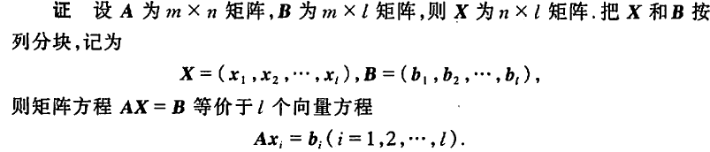
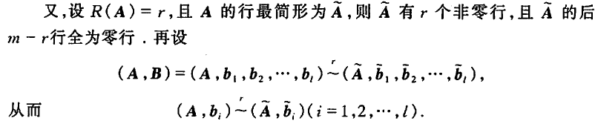
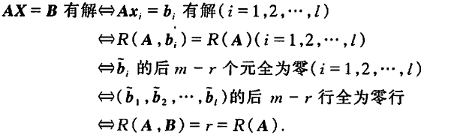

Slide 39
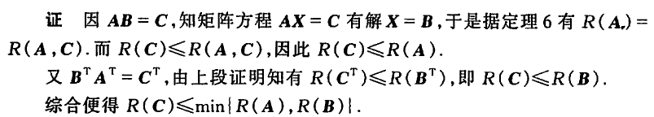

Slide 40
三、小结
齐次线性方程组
非齐次线性方程组
R
(
A
)
=
R
(
B
)
=
n
⇔
R
(
A
)
=
R
(
B
)
<
n
⇔
Ax
=
b
有无穷多解.

Slide 41
非齐次线性方程组
是
否
是
否
无解
唯一解
无限多个解
包含 n-R(A) 个自由变量
的通解

Slide 42
思考题

Slide 43
思考题解答
解

Slide 46
故原方程组的通解为

Slide 47
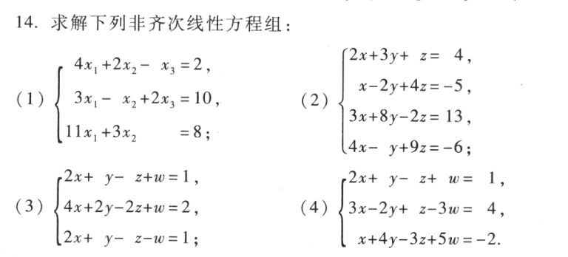
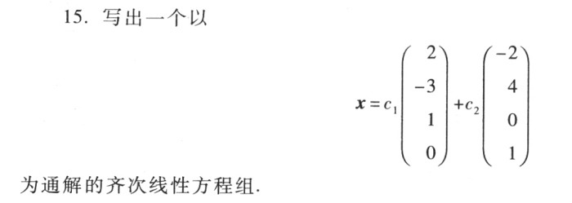

Slide 48
